Slide 1
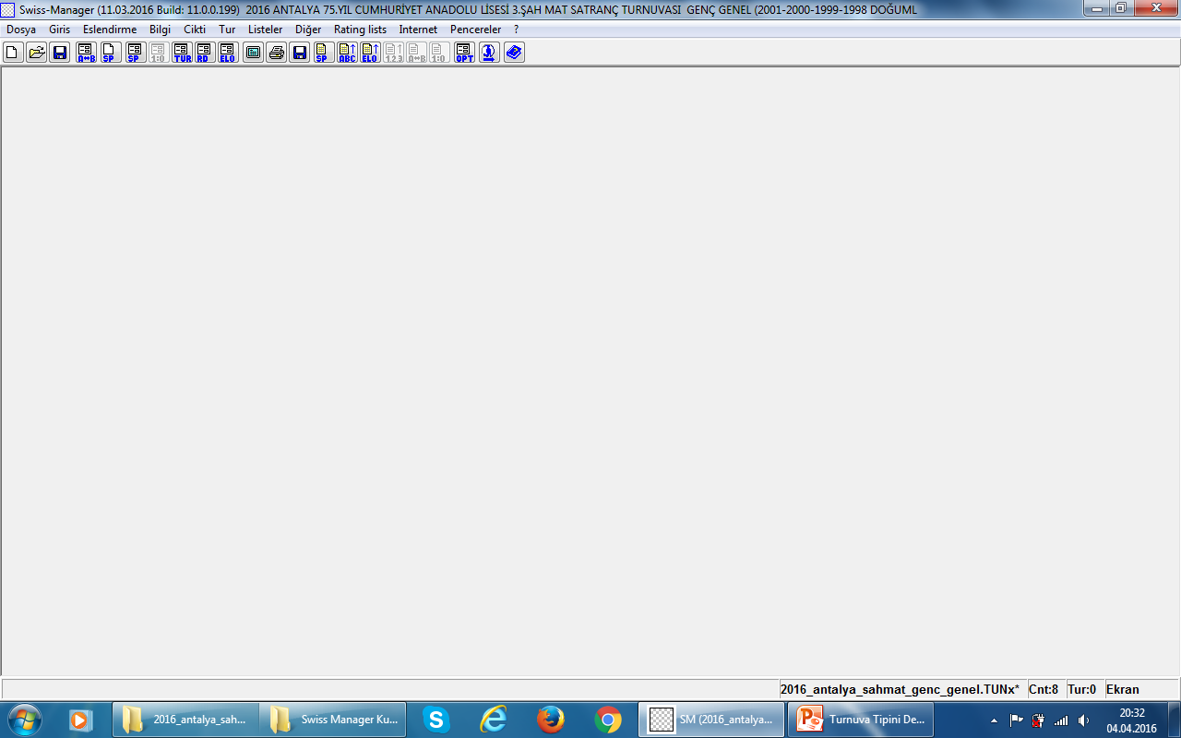
İsviçre Sistemi turnuvayı >>>Bireysel Döner turnuvaya değiştirilmesi

Slide 2
Diğer seçilir

Slide 3
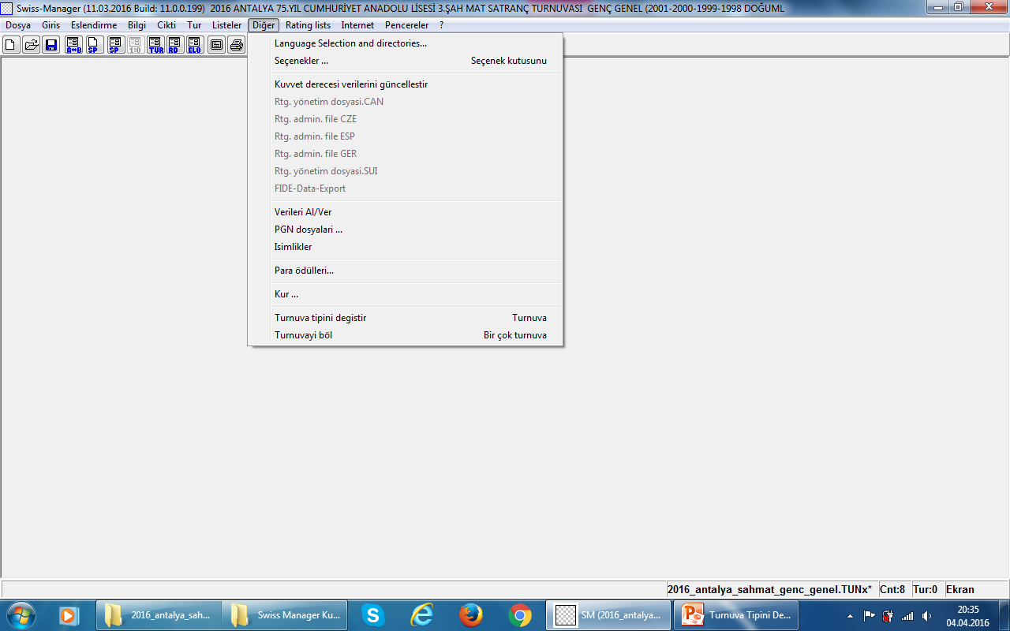
Turnuva tipini değiştir seçilir

Slide 4
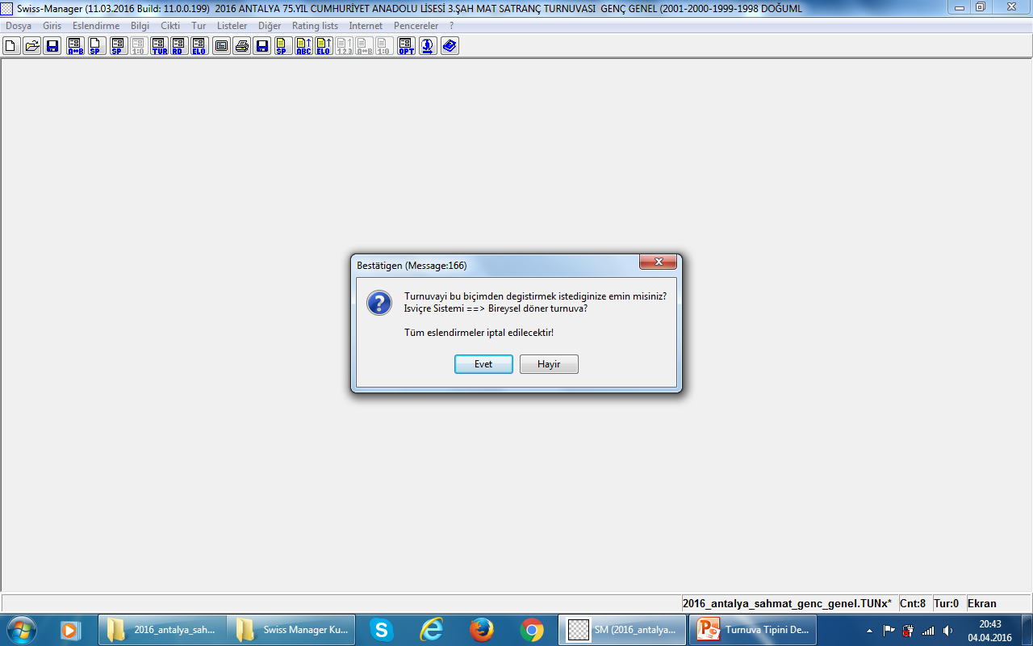
Evet seçilir

Slide 5
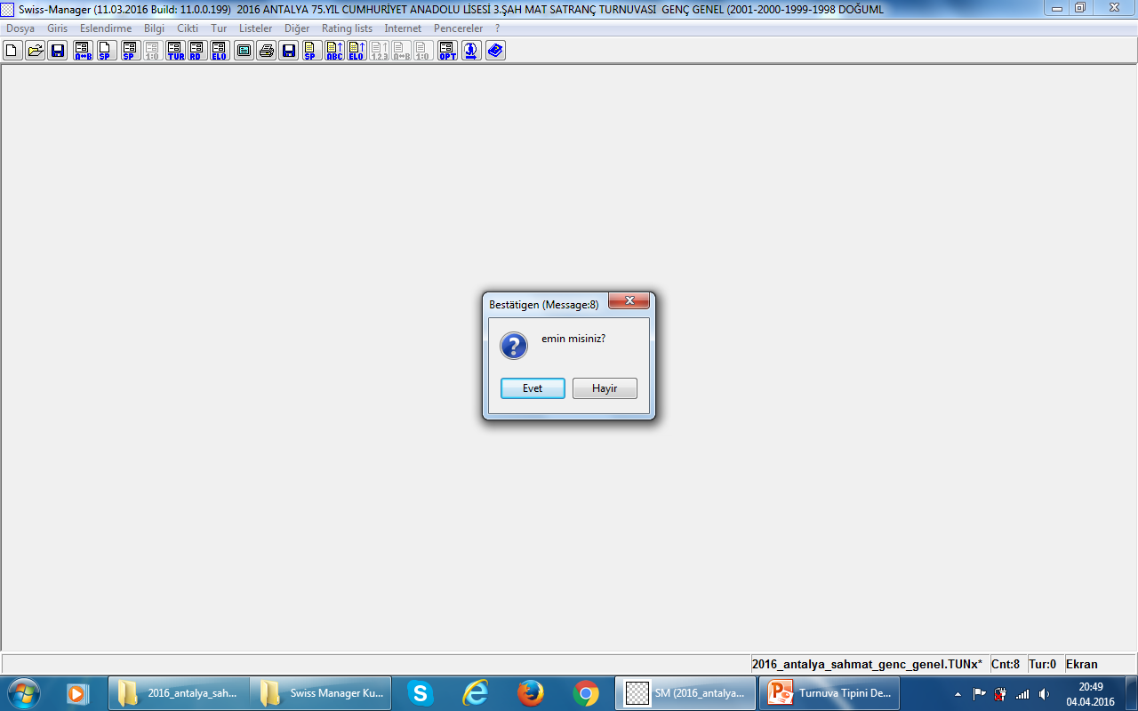
Evet seçilir

Slide 6
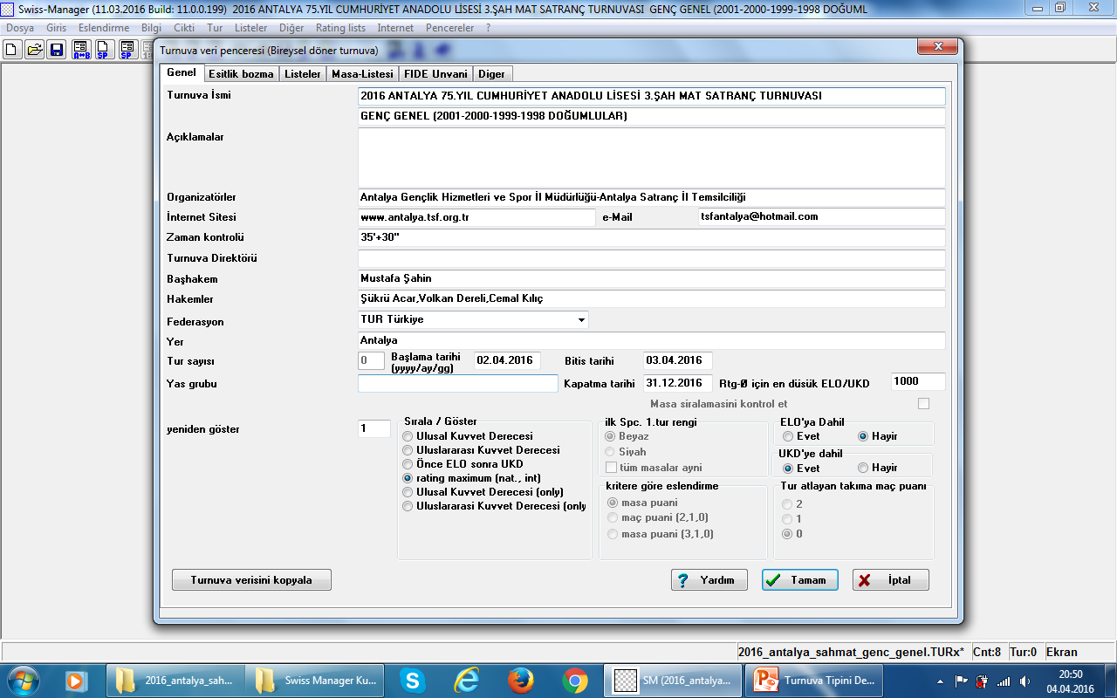
Eşitlik bozma seçilir

Slide 7
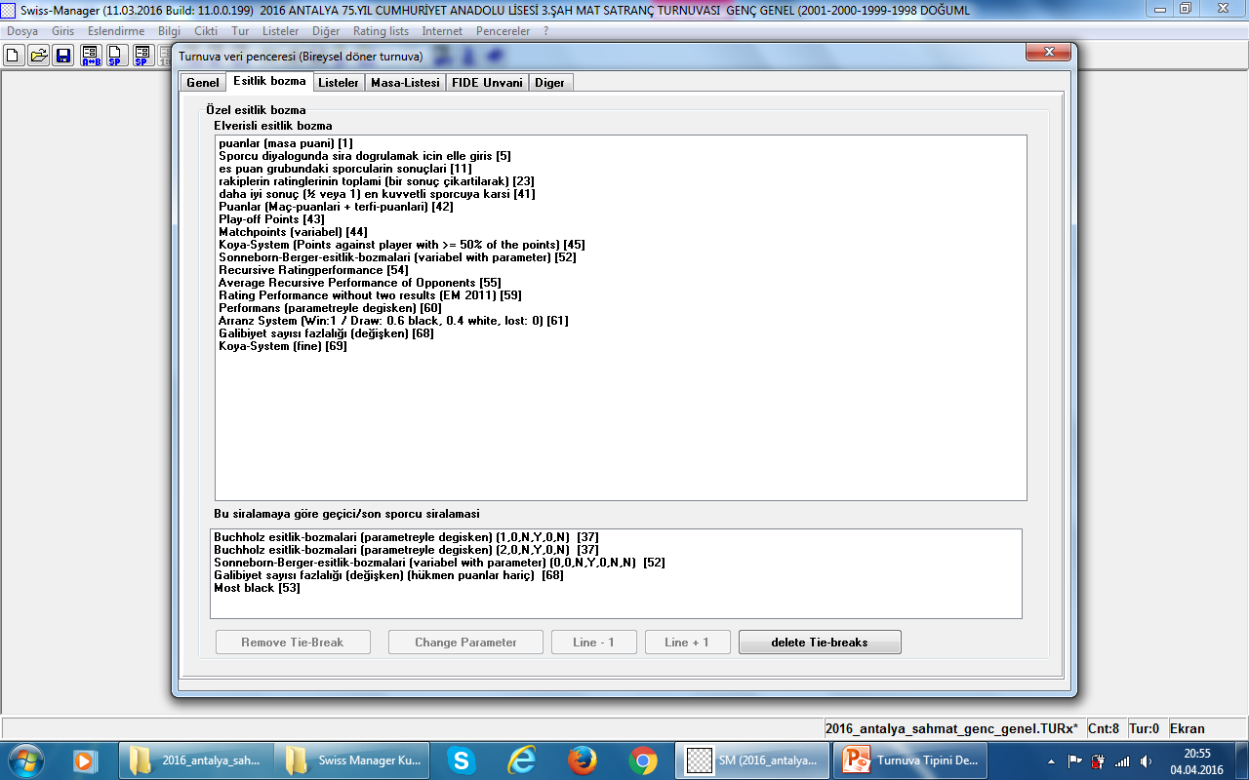
Eşitli bozmalar Döner sisteme göre değiştirilir

Slide 8
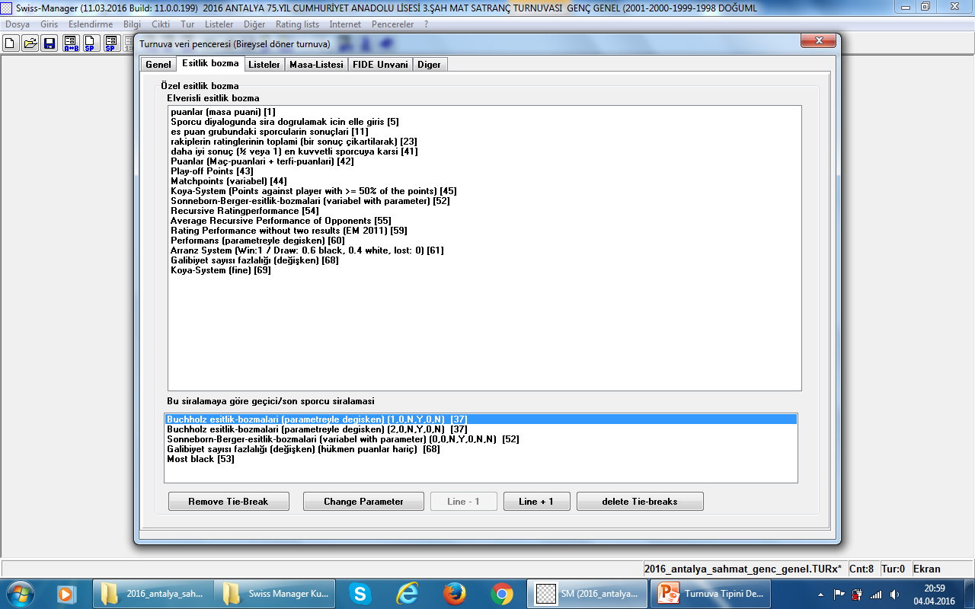
Remove Time-Break seçilerek Eşitlik bozmalar tek tek silinir
delete Time-Breaks seçilerek Eşitlik bozmalar tümü silinir

Slide 9
